Slide 1
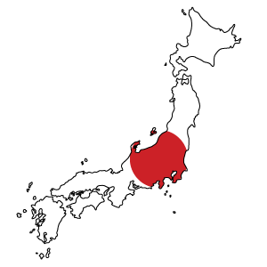
21****83 이주*
태평양전쟁

Slide 2
CONT ENTS
대동아 공영권
삼국동맹
남진정책
태평양전쟁
패전
-

Slide 3
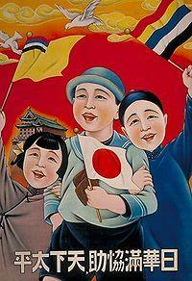
대동아 공영권
大東亞共榮圈
제2차 세계대전 당시 일본이
아시아의 여러 나라를 침략하며
내세운 정치 슬로건
중일전쟁과 태평양전쟁 기간 동안 쇼와 시대의 일본 제국 정부와
일본군이 고안해 보급한 개념
“일본(日),중화(華),만주(滿)가 화합하여
서로 도우면 온 땅이 크게 평안해진다.”

Slide 4
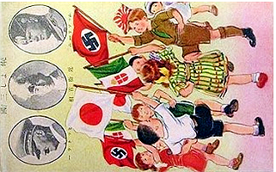
삼국동맹
독일 이탈리아 일본
“유럽에서는 독일·이탈리아의,
아시아에서는 일본의
지도적 지위를 서로 승인하고,
제3국(사실상 미국)과의
무력 충돌 발생 시
상호 군사적 원조를 행한다. ”

Slide 5
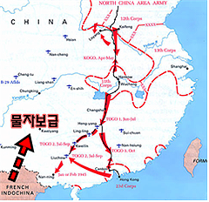
남진정책
당시 영국은 인도차이나의
보급로를 통해 중국의 국민당을
원조하고 있었기 때문에
일본은 이곳의 보급로를 차단
⇒ 남진을 위한 기지 확보

Slide 6
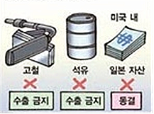
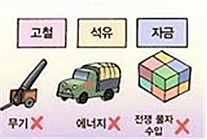
태평양전쟁
미국 : 철강 ·설철 대일 수출 금지
⇒ 미·일 교섭
미국 : 재미일본자산의 동결 공표,
석유 수출금지
⇒ 일본 진주만 공습

Slide 7
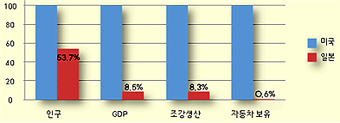
태평양전쟁
1941년 미국과 일본의 국력 비교

Slide 8
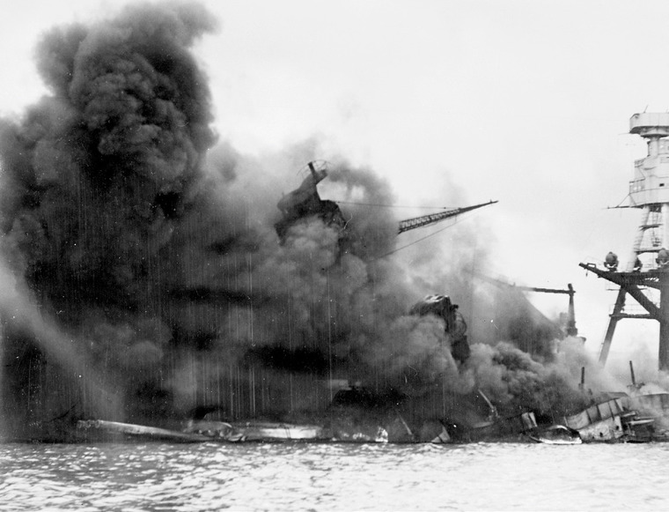
태평양전쟁
진주만공습 ( 1941.12.7 )
기습 공격 당한 애리조나 호
태평양 전쟁의 시작

Slide 9
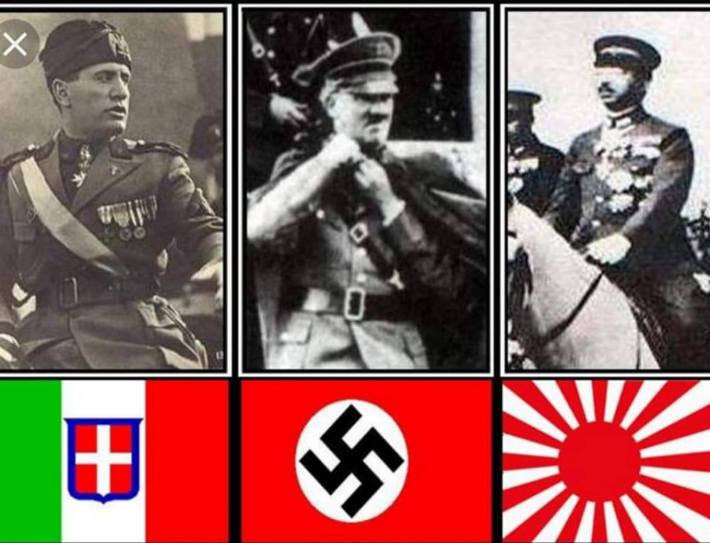
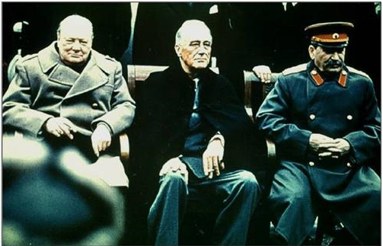
태평양전쟁
연합국
삼국동맹
이탈리아 · 독일 · 일본
영국 · 미국 · 소련

Slide 10
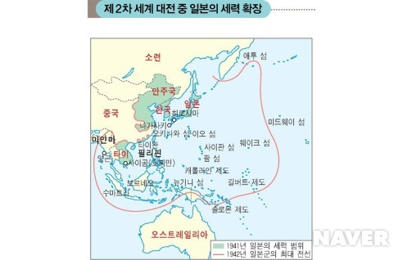
태평양전쟁
일본군의 연승 행진
말레이 해전에서 영국의 전함을 침몰
⇒ 인도양, 남태평양 해상권 장악
동남 아시아 거의 전 지역을 제압

Slide 11
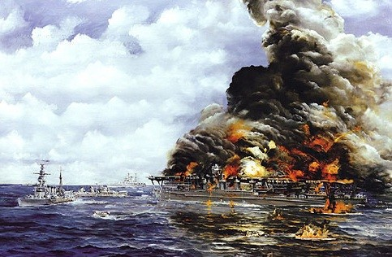
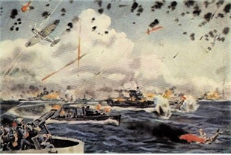
태평양전쟁
미드웨이해전 & 과달카날 전투
1941년 6월 미드웨이 해전
1942년 8월 과달카날 전투
∨
미국 승리 & 태평양전쟁의 전환점

Slide 12
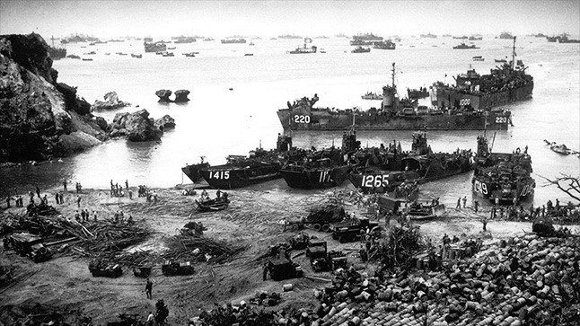
태평양전쟁
같은 해 5월, 독일의 항복 선언
⇒ 항복 ?
⇒ 결사항전 ?
1945년 4월 오키나와에 상륙 중인 미군
∨
카이로 & 얄타 & 포츠담 회담

Slide 13
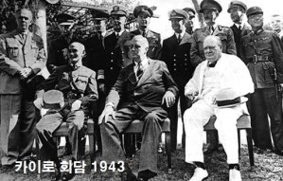
태평양전쟁
카이로 회담 ( 1943 )
이집트 카이로에서 열린 회담
"일본이 무조건 항복할 때까지
미·영·중 3국은 공동으로 싸운다.”
"일본은 약탈한 식민지를 모두 반환한다.”
"만주, 대만은 중국에게 반환하고, 조선을 독립시킨다.”
장제스 , 루스벨트 , 처칠

Slide 14
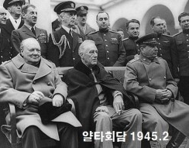
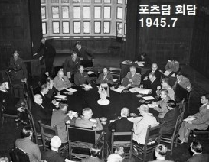
태평양전쟁
얄타 회담 ( 1945 ) & 포츠담 회담 ( 1945)
얄타 회담
포츠담 회담
크림 반도의 얄타에서 열린 회담
일본의 무조건 항복 촉구
전후 처리 문제 , 국제 연합 창설

Slide 15
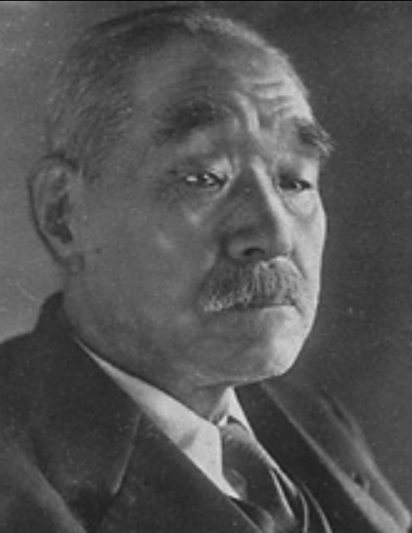
태평양전쟁
‘선언 묵살과 전쟁 완수’
⇒ 연합국 : 일본의 항복 거부
스즈키 간다로

Slide 16
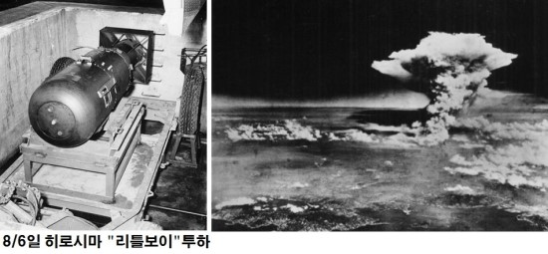
태평양전쟁
히로시마 원자폭탄 투하 (1945.8.6)
오후 8시 15분 , B-29 에놀라 게이호 , 원자 폭탄 ‘리틀 보이’투하

Slide 17
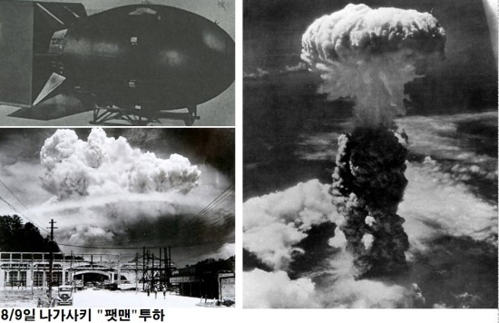
태평양전쟁
나가사키 원자폭탄 투하 (1945.8.9)
오전 11시 2분 , B-29 에놀라 게이호 , 원자 폭탄 ‘팻맨’투하

Slide 18
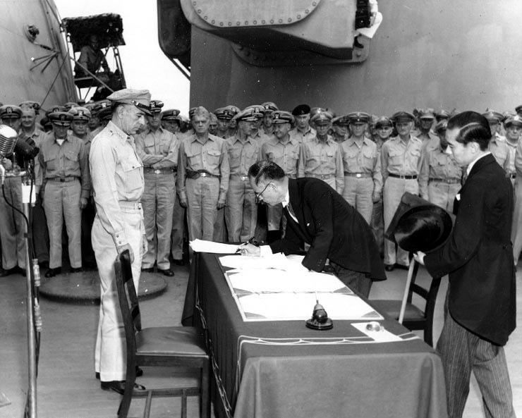
패전
일본
‘천황의 지위 보장’조건으로
항복 요청
일본
1945년 8월 14일 무조건 항복 선언

Slide 19
패전

Slide 20
Thank’s for listening

